Slide 1
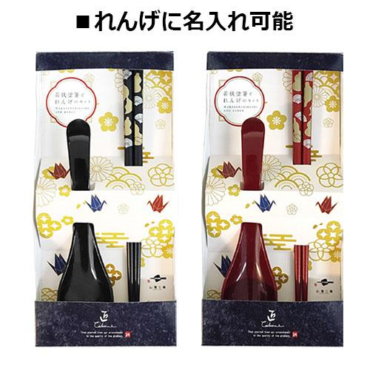
【提案書】
箸＆レンゲセット 扇子六瓢箪
扇子と、縁起が良いとされる六瓢箪で上品にデザインされた箸とレンゲのセット。オリジナルデザインの名入れプリントが可能です。カラーは黒と朱の2色展開からお選びいただけます。
特徴
納期
納期スペース
仕様
素材 : 天然木・アクリル樹脂
サイズ : 箸230 レンゲ175(mm)
重量 : 70g
包装 : 化粧箱入り
備考 : 箸1c箔プリント名入れ
お見積
お見積りスペース

